Slide 1
ACEROS AREQUIPA · PLANTA PISCO
SGIT-CCTV
Gestión de la infraestructura de videovigilancia
y red de LAMINACIÓN
Presentación para Producción · Trenes 1, 2 y 3
Agosto de 2026

Slide 2
El problema, en una frase
Lo que hoy pasa cuando una cámara deja de ver
«Se avisa por radio, se apunta en un cuaderno, y el informe del mes
se teclea a mano en un Excel.»
CUÁNDO se cayó
QUÉ cámara es
CUÁNTO se tardó
QUÉ falla más
QUÉ se cae si
apago un switch
No se registra
Sin inventario
No se mide
Texto libre
Nadie lo sabe
No es que se mida mal: es que no se mide. Esos indicadores hoy no existen en ninguna parte.

Slide 3
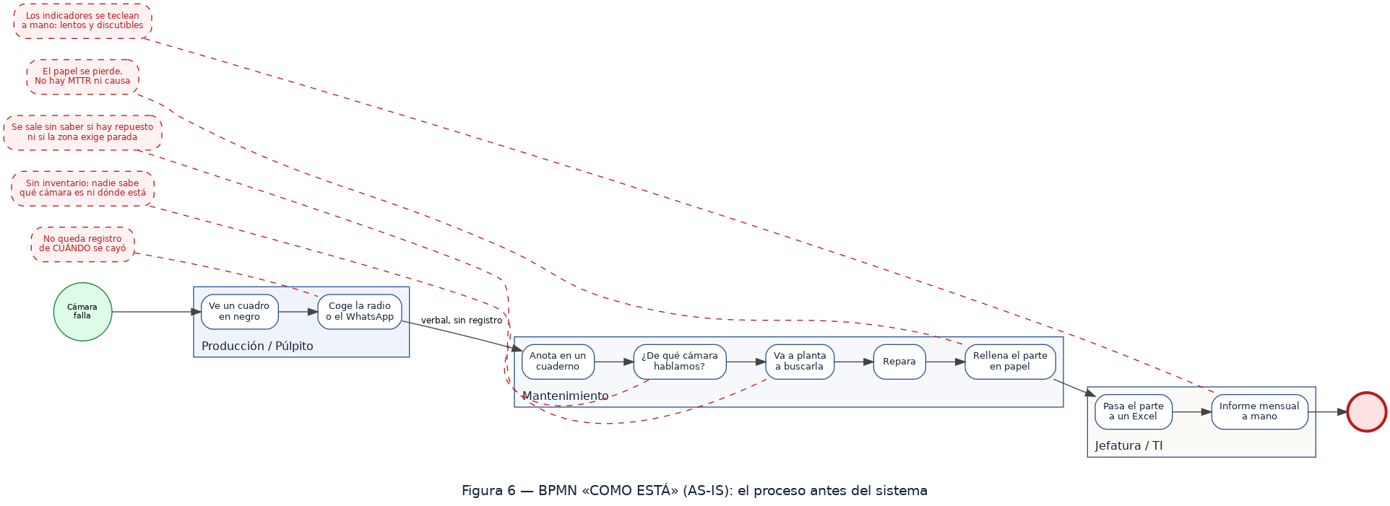
Cómo se trabaja hoy
Proceso AS-IS · los recuadros rojos son los puntos de dolor

Slide 4
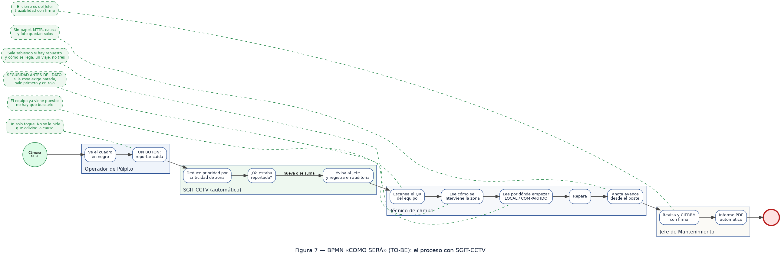
Cómo se trabaja con el sistema
Proceso TO-BE · los recuadros verdes son lo que resuelve cada paso

Slide 5
El código QR: de leer a trabajar
El técnico escanea la etiqueta del equipo y hace todo desde ahí
1 · SEGURIDAD PRIMERO
2 · ANOTAR EL TRABAJO
3 · REPORTAR AVERÍA
Lo primero de la pantalla:
cómo se interviene esa zona.
· En marcha
· Con bloqueo eléctrico
· Con permiso de altura
· CON EL TREN PARADO
Si nadie lo firmó, pide parada.
Nunca dice «adelante».
Cuatro botones grandes:
· Empecé
· Voy a medias
· Ya está terminado
· No pude, me falta algo
Queda con su nombre y la hora.
La orden la CIERRA EL JEFE.
Sin salir de la pantalla,
con el equipo ya puesto:
· No da imagen
· Sucia o empañada
· Golpeada o cable cortado
· No responde en red
· Sin alimentación
La urgencia la pone el sistema.
Antes: escaneabas y sólo leías la marca, el modelo y la IP. Para hacer cualquier cosa había que bajar a la oficina.

Slide 6
El sistema deduce por dónde empezar
Y eso ahorra viajes
Se cayó UNA cámara
Se cayeron TODAS de golpe
Los vecinos siguen viendo.
→ «Empieza por la CORRIENTE de este
equipo, y luego su tramo de cable.»
Todo lo que cuelga del mismo sitio
está caído.
→ «NO SUBAS. El problema está en el
switch o en su alimentación.»
Además, ANTES de salir el técnico ya sabe:
· Si hay repuesto en almacén · Cómo se llega (escalera, plataforma, altura)
· Si la zona exige parada de tren · Qué otras cámaras se caen si toca ese equipo
Un viaje en vez de tres. Y ninguna subida a una zona caliente sin saberlo.

Slide 7
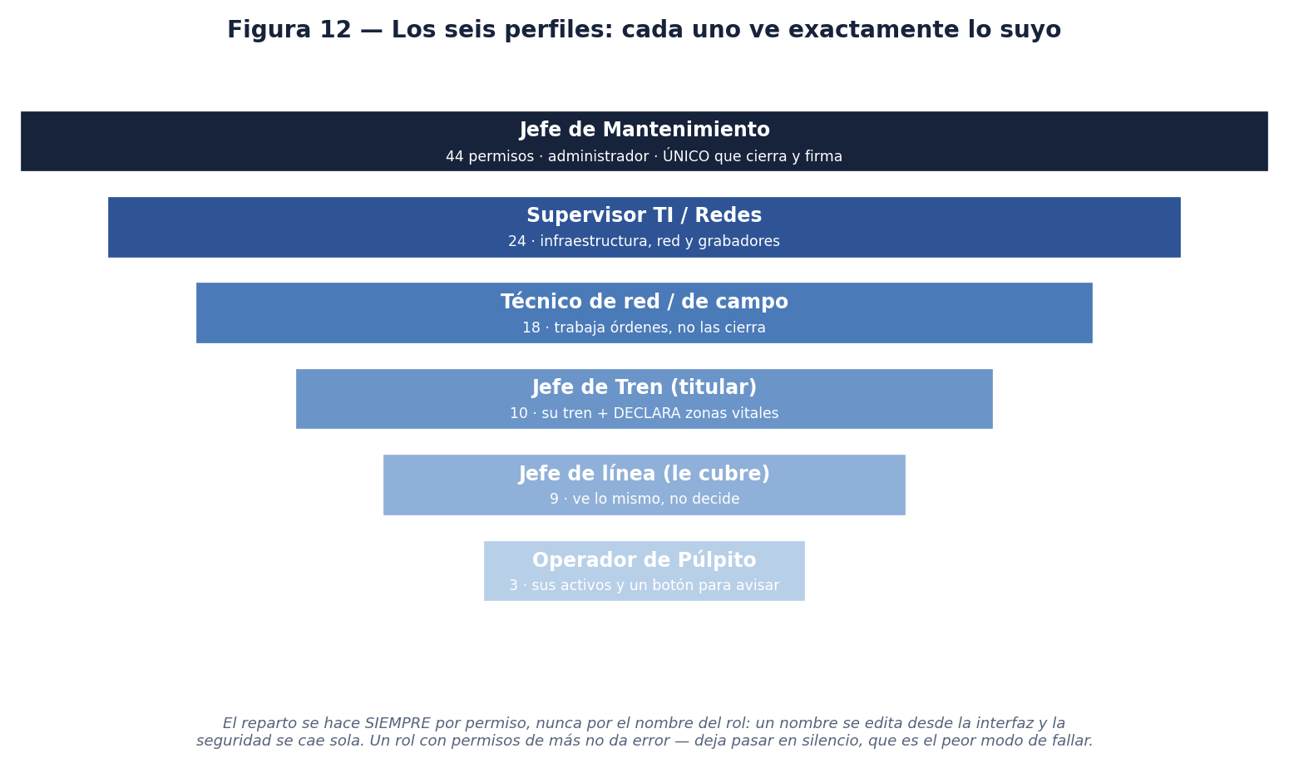
Cada uno ve exactamente lo suyo
Y nada más

Slide 8
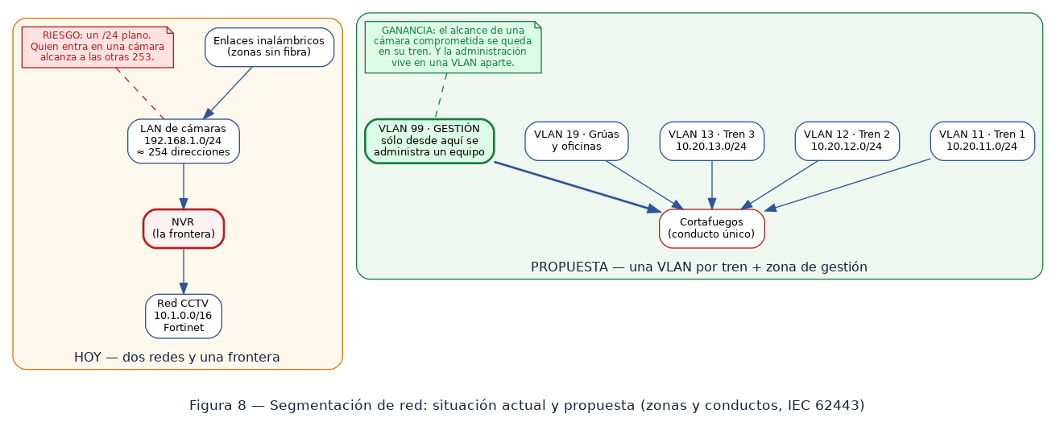
Seguridad: la red de cámaras es una sola red plana
Norma IEC 62443 — zonas y conductos
Separar por tren no cuesta hardware nuevo: es configuración. Y de paso resuelve que un /24 son sólo 254 direcciones.

Slide 9
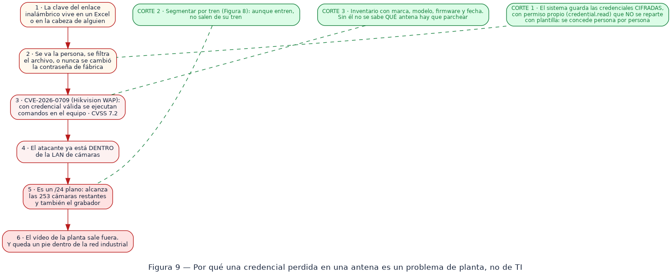
Por qué la clave de una antena NO es un dato menor
CVE-2026-0709 · Hikvision · severidad 7,2 / 10

Slide 10
Lo que falta de infraestructura
No es software: es planta
Segmentar la red por tren
TI / Redes
Rotulado físico normalizado en los equipos
Mantenimiento CCTV
QR pegados en gabinetes y tableros
Mantenimiento CCTV
Firmar cómo se interviene cada zona
Producción + SSOMA
Declarar qué zonas son vitales
Producción (Jefe de Tren)
Capacidad real de los grabadores
TI / Redes
Declarar los enlaces de red
TI / Redes
Mientras la zona no esté firmada, el sistema pide parada de tren. Es lo seguro, pero frena trabajo que podría hacerse en marcha.

Slide 11
Lo que le pedimos a Producción
Tres cosas que Mantenimiento no puede saber solo
1
2
3
Qué zonas NO pueden
quedarse a ciegas
Cómo se interviene
cada zona
Corregirnos cuando
nos equivoquemos
No es una opinión sobre cámaras:
es una afirmación sobre el proceso.
Si esa zona se queda sin vista,
¿qué pasa con la producción?
En marcha, con bloqueo eléctrico,
con permiso de altura, o con el
tren parado. Queda firmado con
nombre y fecha.
Si el sistema clasifica mal una zona,
se cambia desde la pantalla.
Sin tocar código y sin esperar
a nadie.
ESTAMOS ABIERTOS A SUGERENCIAS SOBRE LOS PROCESOS
Todo lo de planta —causas, síntomas, rutinas, criticidad— se edita desde la interfaz.
Si hay que tocar código para cambiar una causa de fallo, está mal hecho.

Slide 12
Lo próximo en seguridad
Dos medidas ya decididas
CÓDIGO POR CORREO AL ENTRAR
AVISO AL DAR DE ALTA
Además de la contraseña, un código
de un solo uso al correo corporativo.
Una contraseña filtrada deja de ser
suficiente para entrar.
Cuando se crea una cuenta, la persona
recibe un correo con su perfil y su tren.
Un alta que no debía hacerse se detecta
el mismo día, no en la próxima auditoría.
Ya en marcha hoy:
· Contraseñas de equipos CIFRADAS, con permiso propio que NO se reparte con plantillas
· Auditoría de cada petición, con nombre, hora y desde qué equipo
· Cuatro controles en cadena por petición, el último es «¿es de tu tren?»
· 937 pruebas automáticas y 23 verificadores que corren antes de cada entrega

Slide 13
Con qué está hecho
Todo actualizado en agosto de 2026
Node 24 LTS
NestJS 11
PostgreSQL 18
Prisma 7
Soporte hasta 2028
Servidor y control de acceso
Integridad de los datos
Acceso a datos con tipos
React 19
Vite 8
Docker
Railway
Interfaz, también en móvil
Construcción rápida
Despliegue reproducible
Publicación automática
Resultado de la actualización:
· Frontend: de 4 vulnerabilidades conocidas a CERO
· Backend: de 12 a 5, y las 5 comprobadas una a una como no alcanzables
· Sin pérdida de datos y sin caída del servicio durante la migración

Slide 14
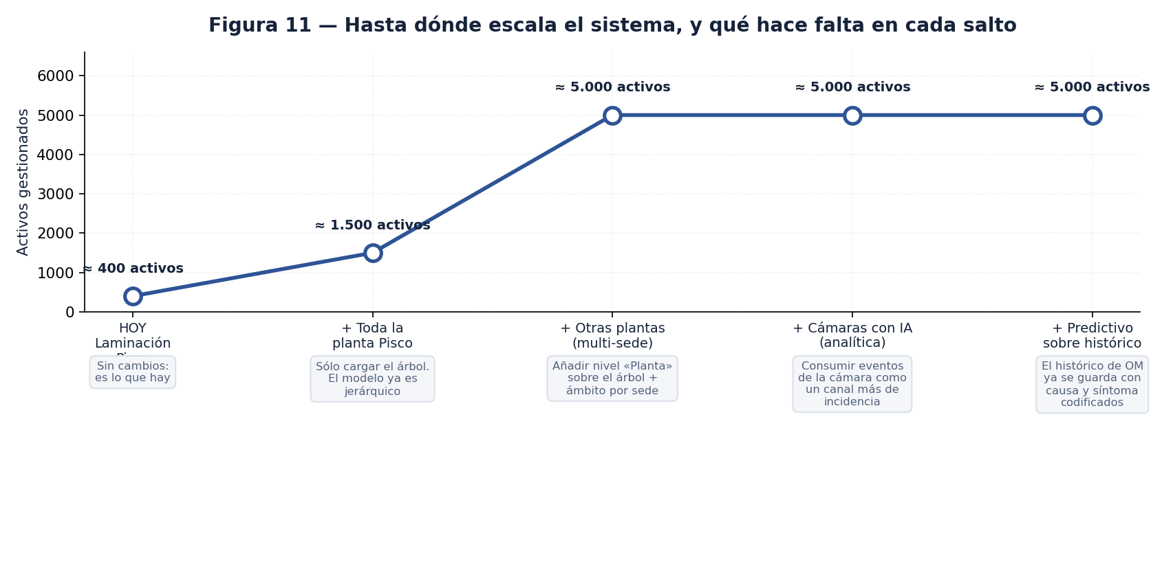
Hasta dónde puede crecer
Y qué hace falta en cada salto

Slide 15
El siguiente paso: cámaras con inteligencia artificial
Lo que ya se está usando en siderurgia
Equipo de protección
Intrusión en zona caliente
Proximidad a la grúa
Anomalía térmica
Casco, gafas, guantes,
arnés en altura
Personas donde pasa
barra caliente o rodillos
Gente bajo la carga
o en el radio de maniobra
Patrones raros en el
horno de recalentamiento
Menos incidentes
registrables
Aviso inmediato,
no reconstrucción
El riesgo peor
cubierto hoy
Desviación de
proceso temprana
EL ORDEN IMPORTA
Poner cámaras con IA encima de una planta sin inventario produce alertas sobre equipos que nadie sabe dónde están.
Ponerlas encima de este sistema produce órdenes de trabajo trazables. La base es lo que convierte una alerta en una acción.

Slide 16
Lo que cambia de verdad
Un técnico escanea un código en un poste, de noche,
y antes de subir lee en rojo que esa zona
exige que el tren esté parado.
Eso no sale en ningún indicador.

